Slide 1




Abordaje de las diligencias de versiones voluntarias con perspectiva de género Bogotá, 26 de septiembre de 2024

Slide 2
Objetivos del taller
Brindar herramientas para incorporar la perspectiva de género en la preparación y el desarrollo de las versiones voluntarias ¿QUE? Identificar aspectos claves en las versiones voluntarias para la investigación y atribución de hechos de VBG. ¿CUÁNDO? Fortalecer capacidades para detectar oportunidades que permite profundizar sobre hechos de VBG. ¿COMO? Proveer técnicas de ciencias sociales para fortalecer el abordaje de los temas de VGB durante las versiones voluntarias

Slide 3

Abordaje PEACE
P
Planificar y preparar
E
Entablar y Explicar
A
Aclarar sobre el Relato
C
Cerrar
E
Evaluar
Caracterización del compareciente
Pregunta de apertura
Verificación de cobertura de objetivos
Documentación de hechos y contextos
Introducción
y rapport
Escucha activa
Información sobre próximos pasos
Evalúa , información, investigación y entrevistador
Plan de entrevista
Objetivos y expectativas
Aclara y expande
Agradecimiento
Arreglos logísticos
Notes:
La fase P, ya se habrá abordado en la primera parte de la mañana, se reafirma la necesidad de planificar la diligencia con: una caracterización completa del compareciente, documentación suficiente sobre los hechos y su contexto, el plan de entrevista (Tópicos y objetivos ordenados según prioridad de abordaje, información de contraste y preguntas de apertura y de desarrollo) y los arreglos logísticos.
Sobre la fase de entablar y explicar se detalla la necesidad de hacer al compareciente una introducción que genere un clima de confianza. Esta confianza o raport debe mantenerse a lo largo de la entrevista y no debe confundirse con el uso de términos que se consideren familiares para el compareciente pero puedan ser revictimizantes para las víctimas.
La presentación a continuación profundizará en algunos tips para el desarrollo de las fases Entablar y Aclarar.
Sobre las fases Cerrar , se apunta la necesidad de verificar que los objetivos propuestos para la entrevista fueron cubiertos, que el cierre no debe ser abrupto y debe tomarse un momento para dar información al compareciente sobre los próximos pasos y agradecer su colaboración en el marco de la diligencia.
Sobre la Evaluacion, brevemente se anota la necesidad de que con posterioridad a la realización de la diligencia, debe evaluarse tanto la información que se obtuvo y su relación con otros elementos de la investigación, como la misma experiencia de entrevista y desempeño del entrevistador verificando por ejemplo preguntas y/o abordajes que funcionaron o no, retos y posibles áreas de mejora.

Slide 4

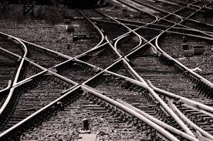
Antes de empezar
De la conducción de las versiones voluntarias dependerá el resultado de las mismas.
El resultado de la VV tendrá un impacto sobre la construcción de la narrativa del pasado, sobre la memoria colectiva.
Contribuye a la selección
de los eventos que se registran
y de los que se quedan invisibilizados.

Slide 5
Preparación de la entrevista (VV)
¿Quién?
¿Circunstancias y contexto?
¿Cómo?
¿Para qué?
¿Qué buscamos?
¿Qué sabemos?

Slide 6
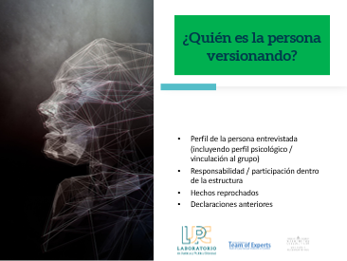
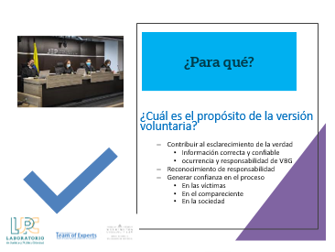
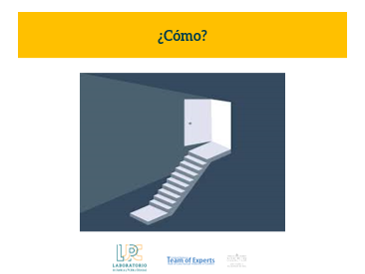
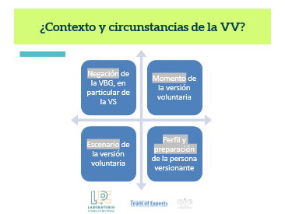

Slide 7
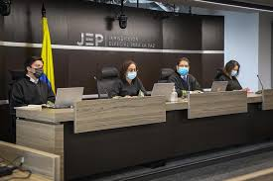


¿Para qué?
¿Cuál es el propósito de la versión voluntaria?
Contribuir al esclarecimiento de la verdad
Información correcta y confiable
ocurrencia y responsabilidad de VBG
Reconocimiento de responsabilidad
Generar confianza en el proceso
En las víctimas
En el compareciente
En la sociedad

Slide 8
¿Qué tipo de información buscamos?
Violencia basada en el género
¿Qué es?
¿Cómo se concretiza en el conflicto?
Dinámicas y motivaciones de los perpetradores
Impacto diferenciado del conflicto armado desde una perspectiva de género y de interseccionalidad

Slide 9
¿Qué sabemos o qué debemos buscar?
No confundir conclusiones prematuras vs. preparación - No prejuzgar la culpabilidad
Patrones de ocurrencia de la VBG (casos, informes, información oficial, testimonios, expertisajes, otros tipos de datos)
Indicadores de la VBG
VBG como práctica o como política (E. Wood)

Slide 10
Indicadores de violencia de género
Reclutamiento forzado
Ingreso en casas
Ideología de los grupos armados y relación con la población (preparación, políticas – explícitas e implícitas, cultura del grupo, respuesta a actos de VBG)
Uso de alcohol o drogas por parte de combatientes
Ubicación de los campos militares a proximidad de poblaciones
Objetivo de un operativo militar (represalias, desplazamiento)
Material brindado a los combatientes (condones, viagra)
Medidas tomadas por el grupo armado para prevenir o responder a ITS / ETS
Medidas de prevención por la población civil (desplazamiento, abortos o medicinas abortivas, etc.)
Detención de mujeres (en particular bajo control masculino)
¿En qué constituye un indicador de la VBG?
¿Cuáles podrían ser las manifestaciones de VBG en esos contextos?

Slide 11

¿Quién es la persona versionando?
Perfil de la persona entrevistada (incluyendo perfil psicológico / vinculación al grupo)
Responsabilidad / participación dentro de la estructura
Hechos reprochados
Declaraciones anteriores

Slide 12
¿Contexto y circunstancias de la VV?
Negación de la VBG, en particular de la VS
Momento de la versión voluntaria
Escenario de la versión voluntaria
Perfil y preparación de la persona versionante

Slide 13
Las diferentes formas de negación
Negación literal : negación de los hechos
Negación interpretativa : diferente interpretación a los hechos
Negación implicatoria : las implicaciones psicológicas, políticas o morales de los hechos son negadas o minimizadas
Notes:
Negación literal –
caso Higui
desaparciones – caso campo algodonero / velasquez paiz c. Guatemala
formas de negación en la ley penal cuando no corresponde a la viviencia – violencia sexual limitado cuando hay violencia (física)
Negación interpretativa
caso de Susan Erich – VS – le preguntan si le había llevado dinero. Convertía los hechos en robo agravado
lesiones vs. tentativa de femicidio
No es violencia es solo una disputa en la familia
Negación implicatoria –
Macro – no reconoce la amplitud del problema
No tomar decisions

Slide 14
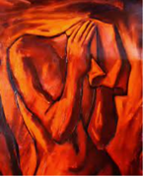
La negación incluye
Cognición: no reconocer los hechos Emoción: no sentir, no ser perturbado Moralidad: no reconocer la maldad o la responsabilidad Acción: no tomar medidas activas en respuesta al conocimiento

Slide 15
Las esferas de la negación
MACRO SISTEMA
Sociedad
EXOSISTEMA
Comunidad
MESO SISTEMA
Familia relaciones
Micro-Sistema
Historias personales
Societal
Personal
La violencia sexual carece de justificación ni de ventaja militar. No es heroica, patriótica o justa.
Notes:
Modelo es una herramientas analítica que es un instrumento útil para contextualizar los diferentes ámbitos de la sociedad en los que se gestan las prácticas violentas contra las mujeres. La utilidad del modelo se centra en la visión integral de la VCM, considerando la interacción de diversos factores que confluyen en el riesgo de violencia, lo que permite identificar el ámbito de procedencia de cada uno de ellos. El modelo ecológico feminista utiliza cuatro esferas para enmarcar el origen de la violencia de género.
Nivel social o macro sistema: Está compuesto por las actitudes, creencias y representaciones culturales sobre los sexos. Este nivel está compuesto por prácticas patriarcales que conciben la VCM como una forma legítima de relación, y que se basan en las relaciones de poder desiguales y opresivas.
Nivel comunitario, exosistema o ecosistema: Este nivel está asociado a los factores estructurales que afectan los entornos cotidianos donde se desarrollan las relaciones de poder.
Nivel relacional : Esta esfera está relacionada con la organización familiar y los entornos inmediatos de convivencia.
Nivel individual, de historias personales o esfera micro-social: Esta esfera comprende dos dimensiones que se pueden analizar en relación al presunto femicidia, y que determinan los antecedentes personales tanto de la víctima como del victimario. La primera dimensión es la individual que está determinada por los factores biológicos en los que pueden considerarse características de edad y sexo. La segunda dimensión está relacionada con los antecedentes personales de tipo social, ligado al aprendizaje de la normalización de la violencia y al carácter cultural “observado y repetido” de la violencia como forma de imponerse sobre la otra persona.

Slide 16
Consecuencias para la versión
Anticipar la negación, minimización o justificación de los actos.
Prepararse para abordar contradicciones sin escalar el conflicto y tomando en cuenta el impacto del trauma en la memoria y narrativa del perpetrador.

Slide 17
Factores que contribuyen al reconocimiento o a la negación de actos de VS
el guion (el texto confesional vs. narrativa de negación)
el actor (que confiesa)
el escenario (el escenario donde ocurre el acto confesional, incluidas las entrevistas con los medios, las audiencias y los juicios de las comisiones de la verdad y los actos de reconciliación);
el momento (el momento político y el contexto en el que tiene lugar el acto confesional);
la audiencia (el público en general, la familia y los colegas, y los enemigos, que se involucran con el acto confesional y reaccionan e influyen en la representación).
el papel del director, asumido por un determinado individuo o grupo, para gestionar el acto confesional.

Slide 18

¿Cómo?

